Slide 1
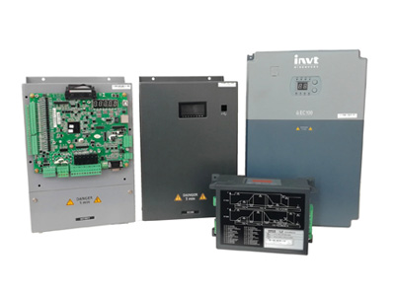
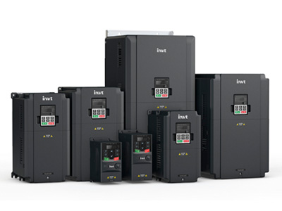
运动控制系统

Slide 2
直流电动机的稳态特性
式中
n——转速（r/min）; U——电枢电压（V）；
I——电枢电流（A）； R——电枢回路总电阻(Ω）；
φ——励磁磁通（Wb）；
K_{e} ——由电机结构决定的电动势常数。

Slide 3
调节直流电动机转速的方法
（1）调节电枢供电电压；
（2）减弱励磁磁通；
（3）改变电枢回路电阻。
自动控制的直流调速系统往往以变压调速为主。

Slide 5
运动控制系统
第2章
转速开环控制的直流调速系统

Slide 6
内 容 提 要
晶闸管整流器-直流电动机系统的工作原理及调速特性
PWM变换器-直流电动机系统的工作原理及调速特性
稳态调速性能指标和开环系统存在的问题

Slide 7
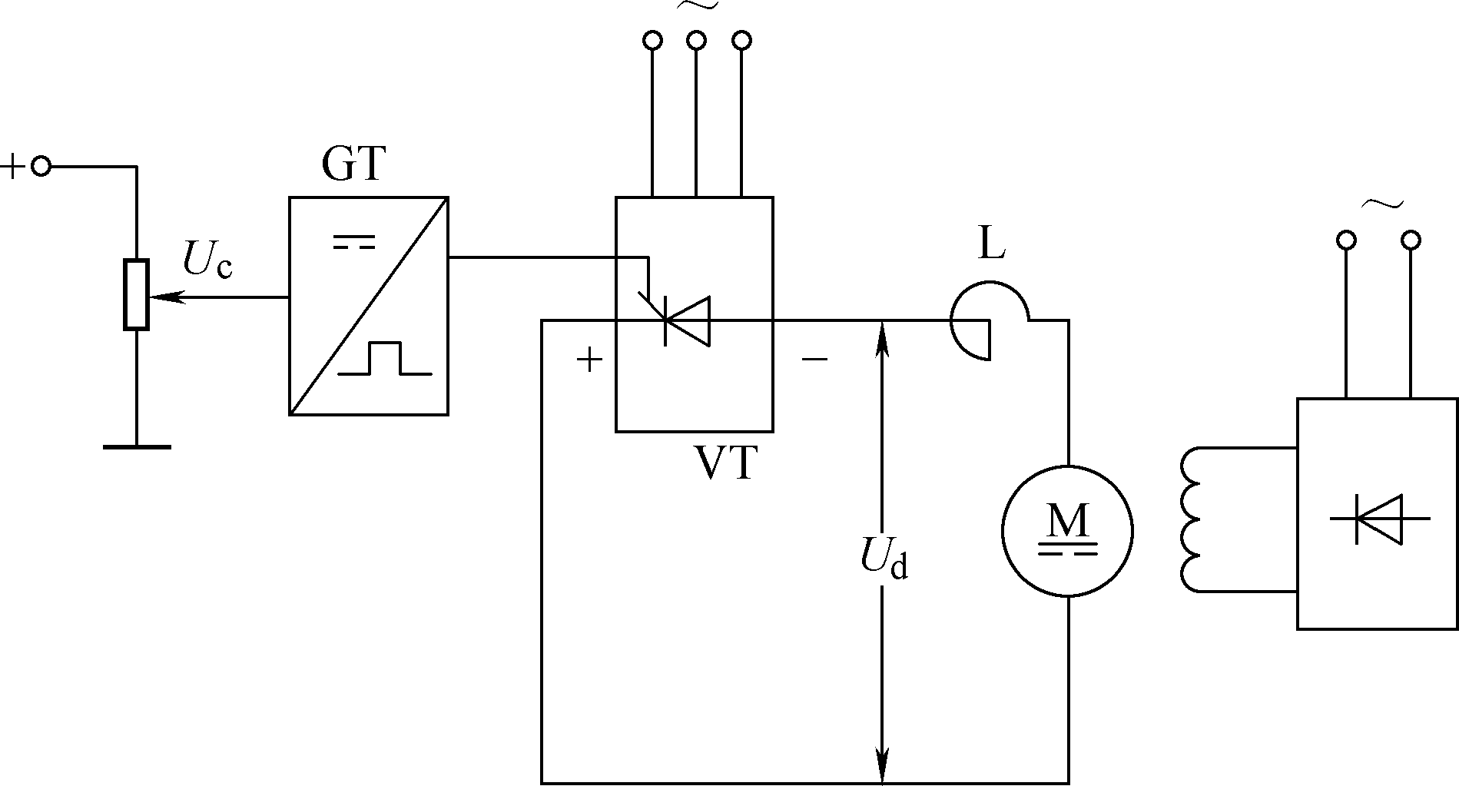
2.1晶闸管整流器-直流电动机系统的工作原理及调速特性
图2－1 晶闸管整流器-电动机调速系统（V-M系统）原理图
通过调节触发装置GT的控制电压U_{c}来移动触发脉冲的相位，改变可控整流器平均输出直流电压U_{d}，从而实现直流电动机的平滑调速。

Slide 8
2.1晶闸管整流器-直流电动机系统的工作原理及调速特性
触发脉冲相位控制
电流脉动及波形断续问题
晶闸管整流器-直流电动机系统的机械特性
晶闸管触发和整流装置的传递函数
晶闸管整流器--直流电动机系统的可逆运行

Slide 9
2.1.1触发脉冲相位控制
图2－1 晶闸管整流器-电动机调速系统（V-M系统）原理图

Slide 10
在理想情况下，U_{d}和U_{c}之间呈线性关系：
（2-1）
式中， U_{d}——平均整流电压，
U_{c} ——控制电压，
K_{s}——晶闸管整流器放大系数。

Slide 11
触发脉冲相位控制
调节控制电压U_{c}
移动触发装置GT输出脉冲的相位
改变可控整流器VT输出瞬时电压u_{d}的波形，以及输出平均电压U_{d}的数值。

Slide 12
瞬时电压平衡方程
(2-2)
式中 E —— 电动机反电动势(V)；
i_{d} —— 整流电流瞬时值(A)；
L —— 主电路总电感(H)；
R —— 主电路总电阻(Ω), ；

Slide 13
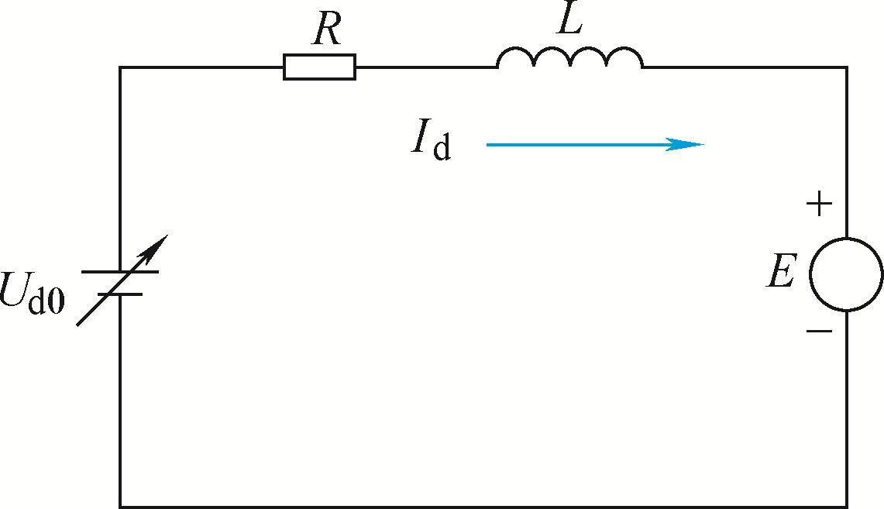
整流电压的平均值
图2-2 V-M系统主电路的等效电路图
对u_{d0}、i_{d}在一个周期内进行积分后取平均值，即可得到理想空载整流电压的平均值U_{d0}和电动机电流平均值I_{d}

Slide 14
U_{d0}与触发脉冲相位角α的关系
对于一般的全控整流电路，当电流波形连续时， 可用下式表示
(2-3)
式中，α —— 从自然换相点算起的触发脉冲控制角；
U_{m} —— α=0时的整流电压波形峰值；
m —— 交流电源一周内的整流电压脉波数。

Slide 15
表2-1不同整流电路的整流电压波峰值、脉冲数及平均整流电压
整流电路 | 单相全波 | 三相半波 | 三相桥式（全波）
m | 2 | 3 | 6

Slide 16
2.1.2电流脉动及其波形的连续与断续
在整流变压器二次侧额定相电压u₂的瞬时值大于反电动势E时，晶闸管才可能被触发导通。
导通后如果u₂降低到E以下，靠电感作用可以维持电流i_{d}继续流通。
由于电压波形的脉动，造成了电流波形的脉动。

Slide 17
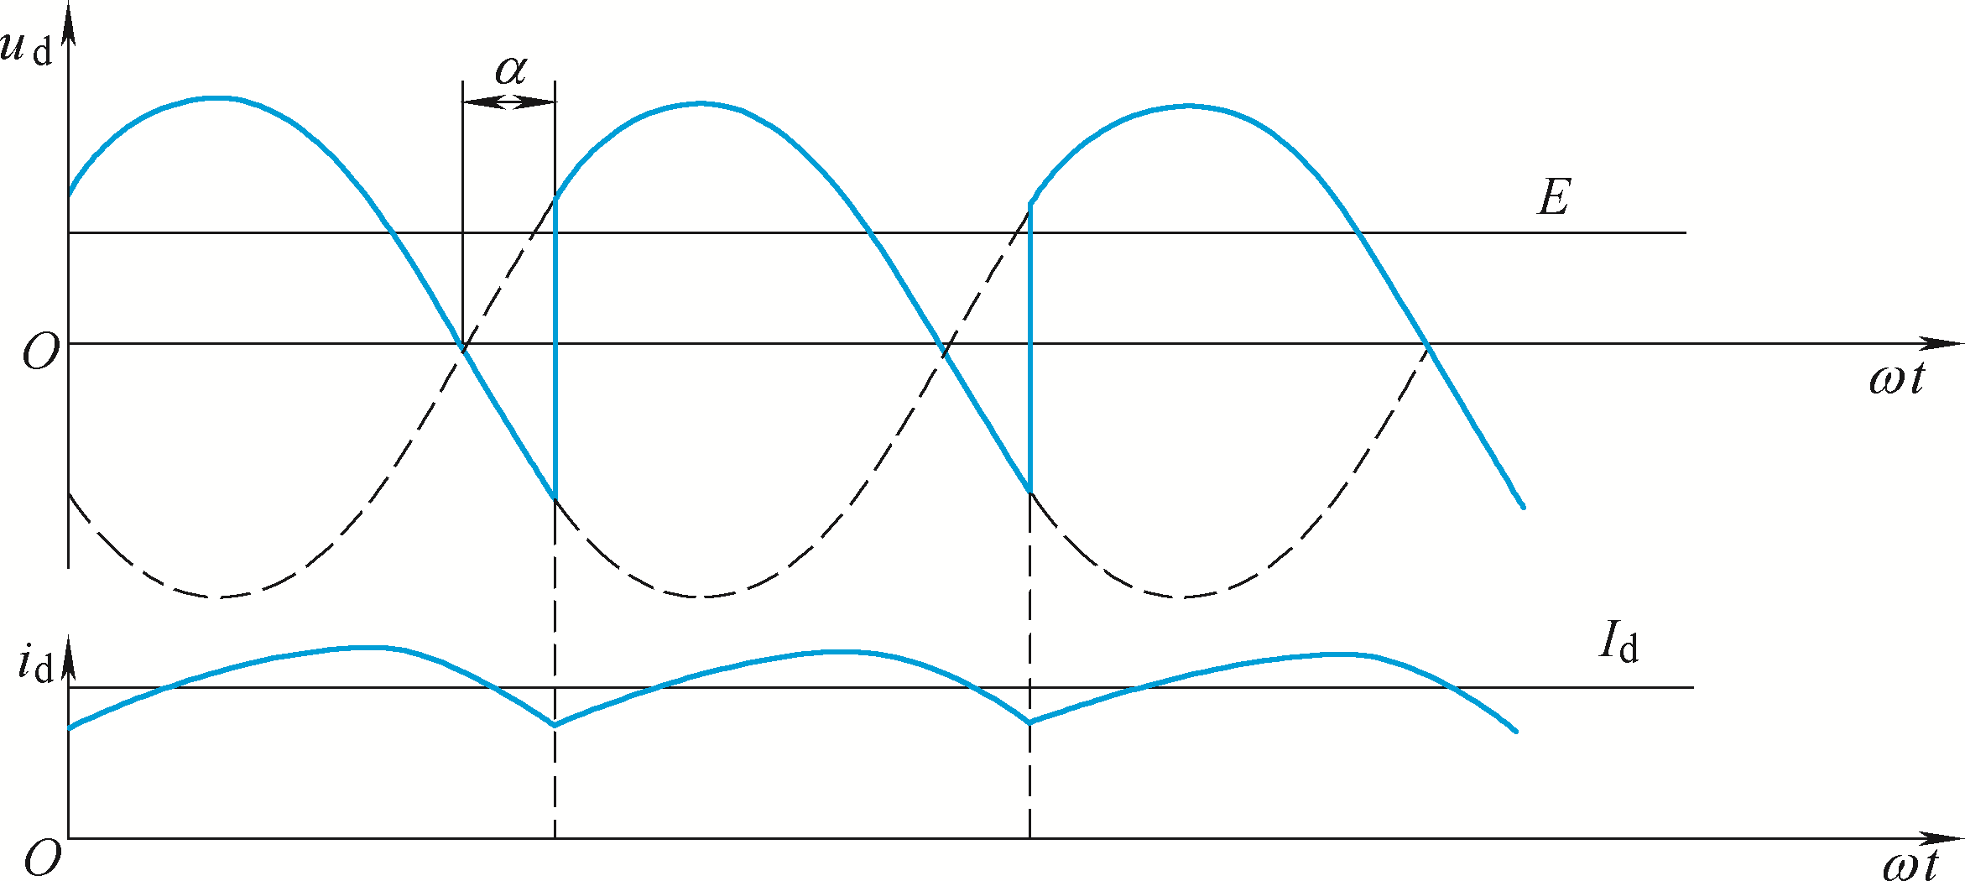
图2-3 带负载单相全控桥式整流电路的输出电压和电流波形

Slide 18
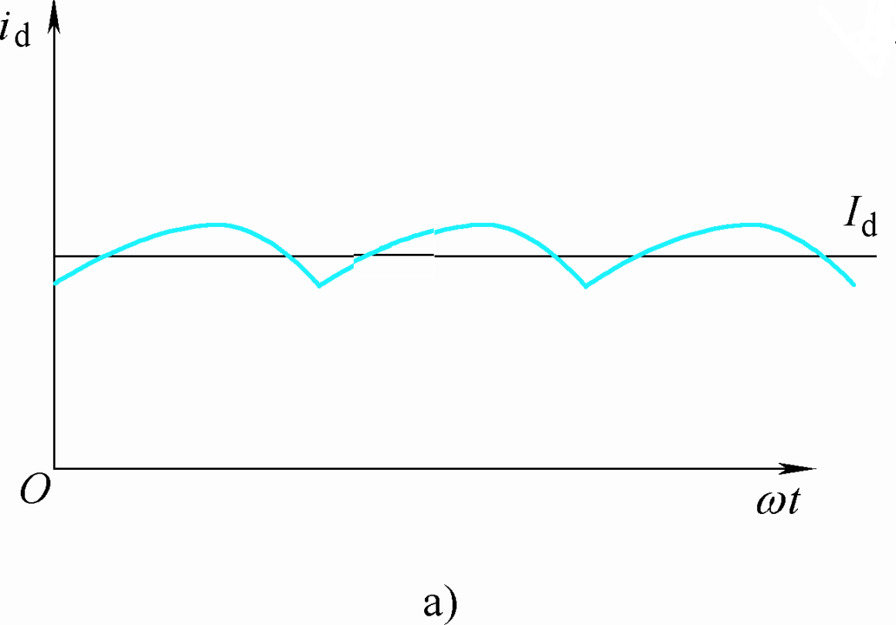
在I_{d}上升阶段，电感储能；
在I_{d}下降阶段，电感中的能量将释放出来维持电流连续。
图2－4 V-M系统的电流波形
(a) 电流连续

Slide 19
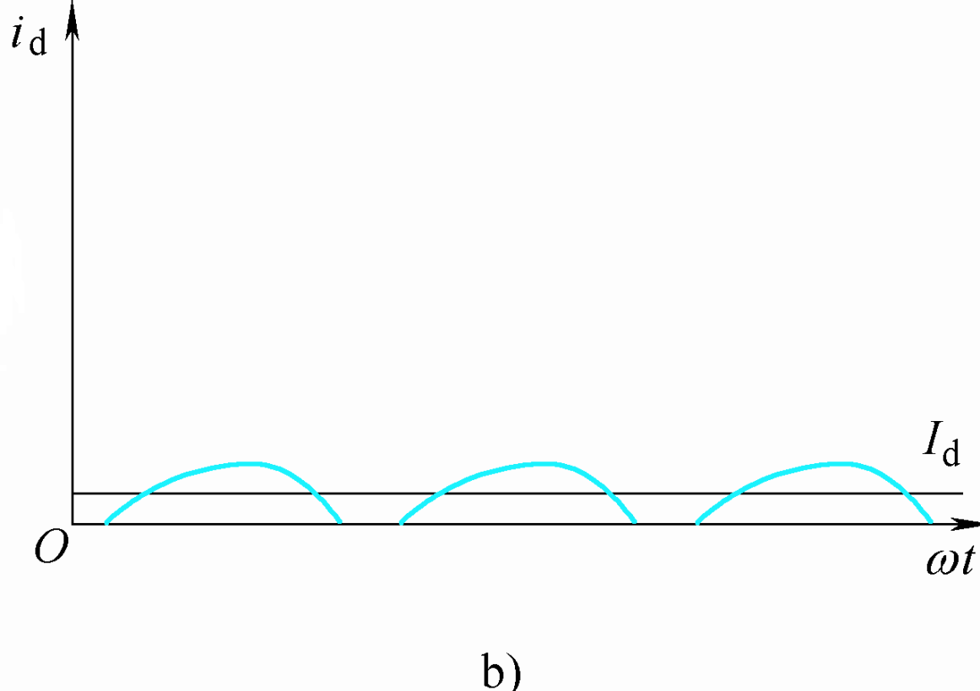
当负载电流较小时，电感中的储能较少，
等到I_{d}下降到零时，造成电流波形断续。
图2－4 V-M系统的电流波形
（b）电流断续

Slide 20
抑制电流脉动的措施
（1）增加整流电路相数，或采用多重化技术；
（2）设置电感量足够大的平波电抗器。

Slide 21
3．晶闸管整流器-电动机系统的机械特性
当电流波形连续时，V-M系统的机械特性方程式为
（2-7）
式中，C_{e}——电动机在额定磁通下的电动势
系数

Slide 22
图2-5 电流连续时V-M系统的机械特性

Slide 23
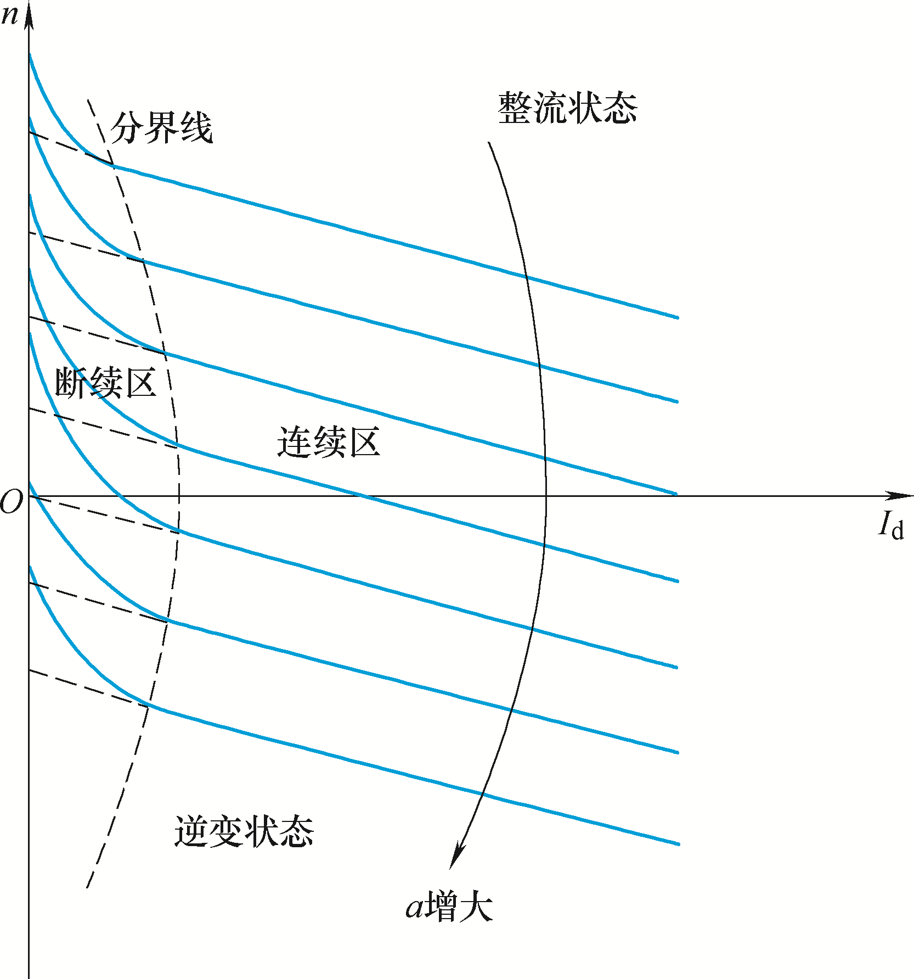
在电流连续区，显示出较硬的机械特性；
在电流断续区，机械特性很软，理想空载转速翘得很高。
图2－6 V-M系统机械特性

Slide 24
当电流断续时，由于非线性因素，机械特性方程要复杂得多。
电流断续区与电流连续区的分界线是 的曲线，当 时，电流便开始连续了。
——一个电流脉波的导通角。

Slide 25
4．晶闸管触发和整流装置的放大系数 和传递函数
晶闸管触发电路和整流电路的特性是非线性的。
在设计调速系统时，只能在一定的工作范围内近似地看成线性环节，
得到了它的放大系数和传递函数后，用线性控制理论分析整个调速系统。

Slide 26
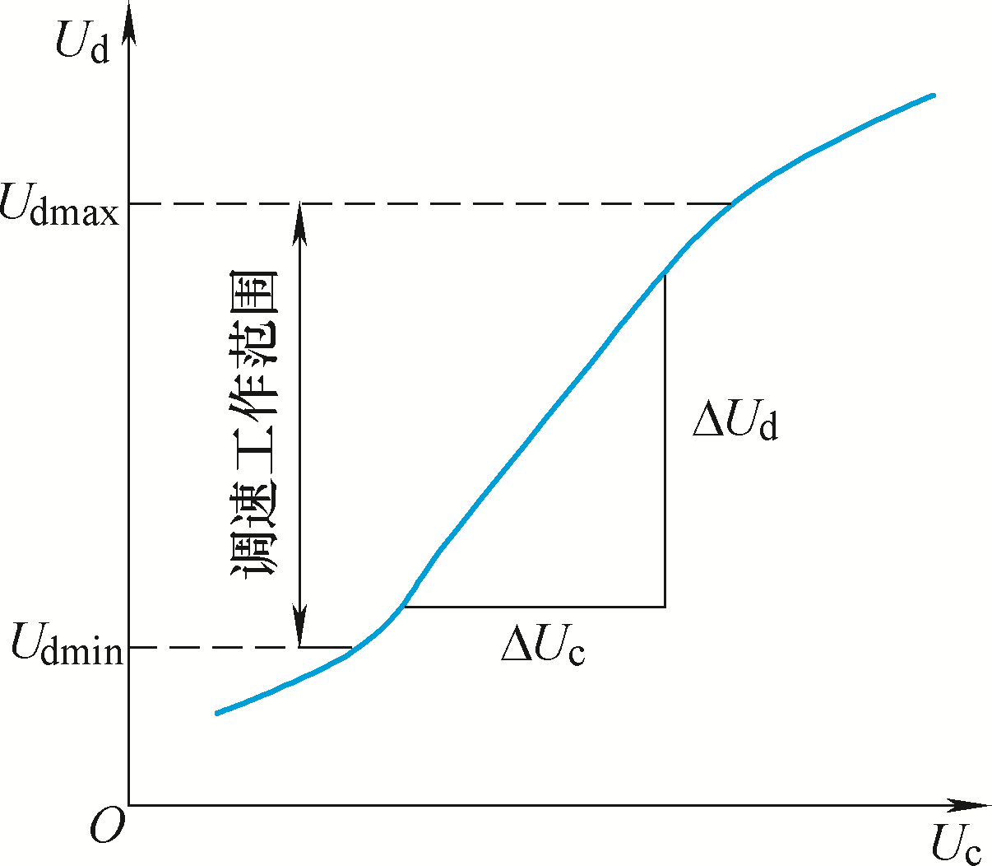
放大系数的计算
（2-12）
图2-7 晶闸管触发与整流装置的输入输出特性和K_{s}的测定

Slide 27
晶闸管触发和整流装置的输入量是ΔU_{c}，输出量是ΔU_{d}，晶闸管触发和整流装置的放大系数K_{s}可由工作范围内的特性斜率决定 。
如果没有得到实测特性，也可根据装置的参数估算。

Slide 28
失控时间和纯滞后环节
滞后作用是由晶闸管整流装置的失控时间引起的。
失控时间是个随机值。
最大失控时间是两个相邻自然换相点之间的时间，它与交流电源频率和晶闸管整流器的类型有关。

Slide 29
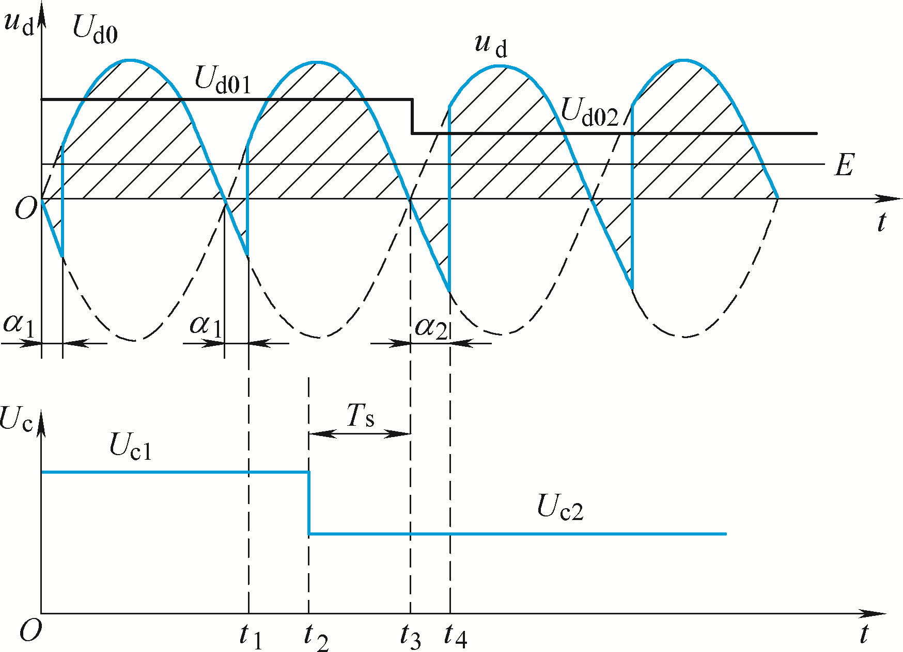
延时时间是针对特定平均电压的！
图2－8 晶闸管触发与整流装置的失控时间

Slide 30
最大失控时间
(2-13)
平均失控时间
式中，f ——交流电源频率(Hz)，
m —— 一周内整流电压的脉
波数。

Slide 31
表2-2 晶闸管整流器的失控时间（f=50Hz）
整流电路形式 | 最大失控时间 T_{smax}(ms) | 平均失控时间 T_{s}(ms)
单相半波 单相桥式（全波） 三相半波 三相桥式 | 20 10 6.67 3.33 | 10 5 3.33 1.67

Slide 32
晶闸管触发电路与整流装置的传递函数
滞后环节的输入为阶跃信号1(t)，输出要隔一定时间后才出现响应1(t-T_{s})。
输入输出关系为：
传递函数为
（2－14）

Slide 33
传递函数的近似处理
按泰勒级数展开，可得
依据工程近似处理的原则，可忽略高次项，把整流装置近似看作一阶惯性环节
（2-16）

Slide 34
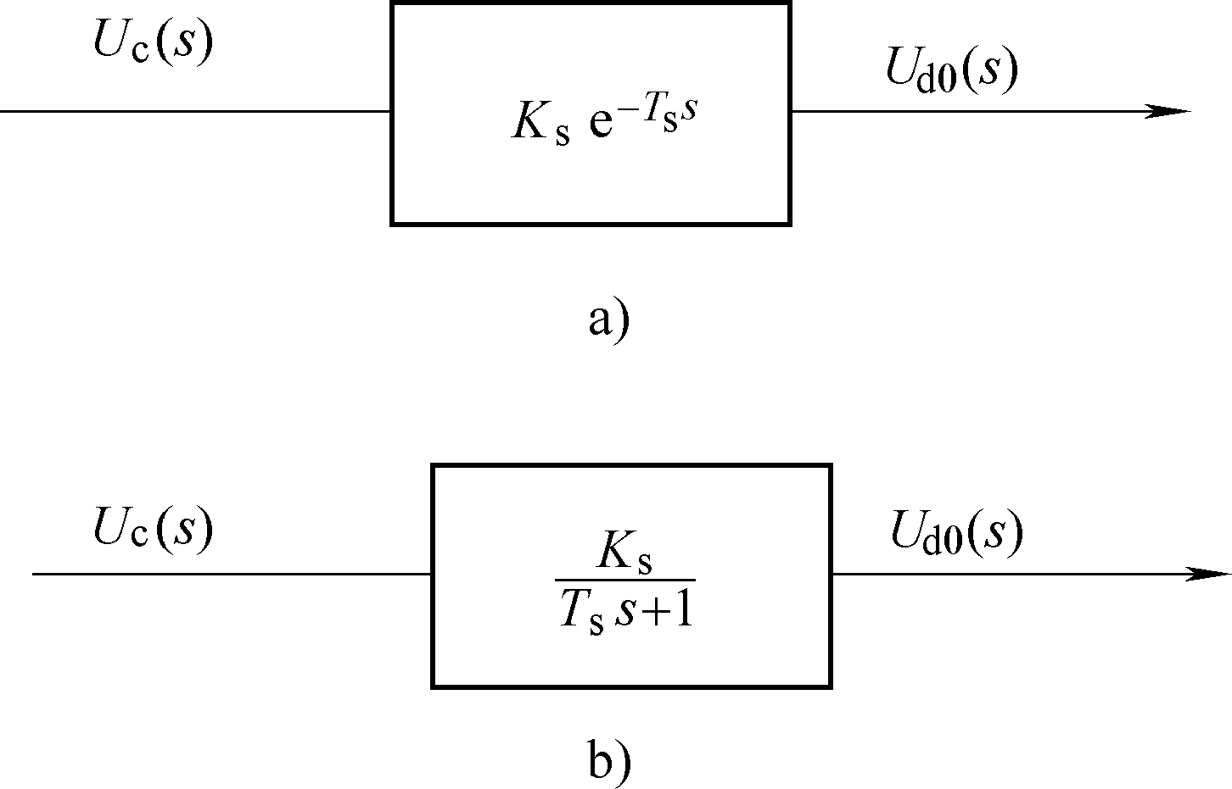
准确的
近似的
图2－9 晶闸管触发与整流装置动态结构图

Slide 35
5. 晶闸管整流器运行中存在的问题
（1）晶闸管是单向导电的。
（2）晶闸管对过电压、过电流和过高的du/dt与di/dt都十分敏感。
（3）晶闸管的导通角变小时会使得系统的功率因数也随之减少，称之为“电力公害”。

Slide 36
2.1.2 直流PWM变换器-电动机系统
直流PWM变换器由全控型电力电子器件构成，采用脉冲宽度调制控制方式。
在中、小容量的高动态性能系统中，直流PWM调速系统已经完全取代了V-M系统
为什么？

Slide 37
图2-10 简单的不可逆PWM变换器-直流电动机系统
只能正向电动！！

Slide 38
1．PWM变换器的工作状态和电压、电流波形
脉宽调制变换器的作用是：用脉冲宽度调制的方法，把恒定的直流电源电压调制成频率一定、宽度可变的脉冲电压序列，从而可以改变平均输出电压的大小，以调节电动机转速。
PWM变换器电路有多种形式，总体上可分为不可逆与可逆两大类。

Slide 39
在一个开关周期T内，
当 时，U_{g}为正，VT饱和导通，电源电压U_{s}通过VT加到直流电动机电枢两端。
当 时， U_{g}为负， VT关断，电枢电路中的电流通过续流二极管VD续流，直流电动机电枢电压近似等于零。

Slide 40
直流电动机电枢两端的平均电压为
（2-17）
改变占空比 ，即可实现直流电动机的调压调速。
令 为PWM电压系数，则在不可逆PWM变换器中

Slide 41
不可逆PWM变换器-直流电动机系统不允许电流反向，
续流二极管VD的作用只是为i_{d}提供一个续流的通道。
在转速向低调节时,要减小占空比,使Ud下降，当Ud小于反电动势时，电流衰减到零
直流就会断续，出现和相控整流器同样的问题，如何解决呢？

Slide 42
如果要实现电动机的制动，必须为其提供反向电流通道 。

Slide 43
图2-12 有制动电流通路的不可逆PWM变换器-直流电动机系统

Slide 44
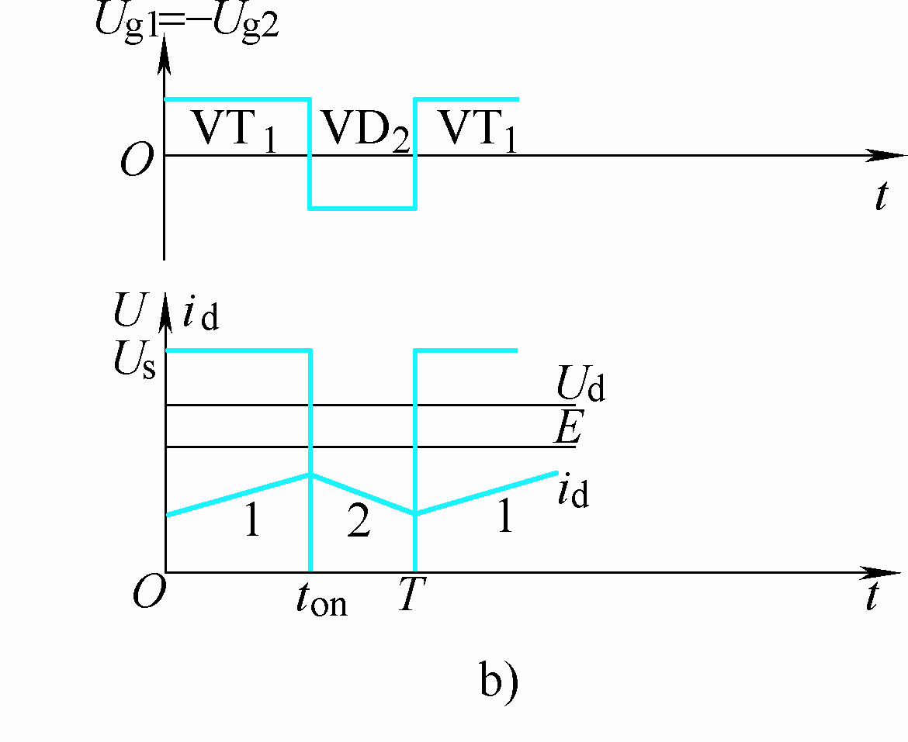
一般电动状态的电压、电流波形
图2-12 有制动电流通路的不可逆PWM变换器-直流电动机系统

Slide 45
一般电动状态
在一般电动状态中，i_{d}始终为正值（其正方向示于图2-12(a)中）。
在0≤t<t_{on}期间，VT₁导通，VT₂关断。电流i_{d}沿图中的回路1流通。
在t_{on}≤t<T期间，VT₁关断，i_{d}沿回路2经二极管VD₂续流。
VT₁和VD₂交替导通， VT₂和VD₁始终关断。

Slide 46
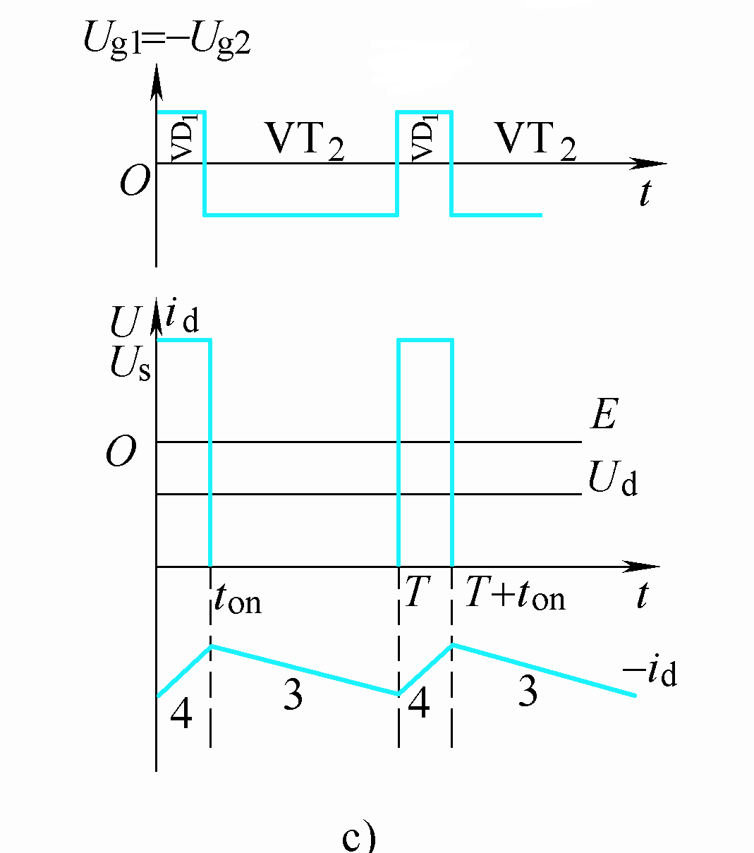
的正脉冲比
负脉冲窄 ，
始终为负。
制动状态的电压、电流波形
图2-12 有制动电流通路的不可逆PWM变换器-直流电动机系统

Slide 47
制动状态
在t_{on}≤t<T期间，V_{g2}为正，VT₂导通，在感应电动势E的作用下，反向电流沿回路3能耗制动。
在T≤t<T+t_{on}（即下一周期的0≤t<t_{on}）期间，V_{g2}为负， VT₂关断，-i_{d}沿回路4经VD₁续流，向电源回馈能量。
VT₂和VD₁交替导通， VT₁和VD₂始终关断。

Slide 48
图2-12 有制动电流通路的不可逆PWM变换器-直流电动机系统
VT₁、VD₂、VT₂和VD₁
四个管子轮流导通。
(d) 轻载电动状态的电流波形

Slide 49
轻载电动状态
在VT₁关断后，i_{d}经VD₂续流。
还没有到达周期T，电流已经衰减到零，
在t=t₂时刻，VT₂导通，使电流反向，产生局部时间的制动作用。
轻载时，电流可在正负方向之间脉动，平均电流等于负载电流，一个周期分成四个阶段。

Slide 50
有制动电流通路的 不可逆PWM-直流电动机系统
为什么不可逆？
平均电压U_{d}始终大于零，电流虽然能够反向，而电压和转速仍不能反向。
如果要求转速反向，需要再增加VT和VD，构成可逆的PWM变换器-直流电动机系统，如图2-13所示。

Slide 51
桥式可逆PWM变换器
图2-13 桥式可逆PWM变换器电路

Slide 52
图2-14 双极式控制可逆PWM变换器的驱动电压、输出电压和电流波形
在一个开关周期内，
当0≤t<t_{on}时，U_{AB}=U_{S}，电枢电流i_{d}沿回路1流通；
当t_{on}≤t<T时，驱动电压反号， i_{d}沿回路2经二极管续流， U_{AB}=-U_{S} 。
, U_{AB}的平均值为正，电动机正转；反之则反转。
,平均输出电压为零，电动机停止。

Slide 53
电流波形存在两种情况。
电动机负载较重的情况时，负载电流i_{d1}大，在续流阶段电流仍维持正方向，电动机始终工作在第Ⅰ象限的电动状态。
负载很轻时，平均电流小，在续流阶段电流很快衰减到零，于是二极管终止续流，而反向开关器件导通，电枢电流反向，电动机处于制动状态。 i_{d2}电流中的线段3和4是工作在第Ⅱ象限的制动状态。
电枢电流的方向决定了电流是经过续流二极管还是经过开关器件流动。

Slide 54
双极式控制可逆PWM变换器的输出平均电压为
占空比ρ和电压系数γ的关系为
当ρ>1/2时，γ为正，电动机正转；当ρ<1/2时， γ为负，电动机反转；当ρ=1/2时， γ =0，电动机停止。
（2-21）

Slide 55
双极式控制的桥式可逆PWM变换器有下列优点：
（1）电流一定连续；
（2）可使电动机在四象限运行；
（3）电动机停止时有微振电流，能消除静磨擦死区；
（4）低速平稳性好，系统的调速范围大；
（5）低速时，每个开关器件的驱动脉冲仍较宽，有利于保证器件的可靠导通。

Slide 56
双极式控制方式的不足之处是：
在工作过程中，4个开关器件可能都处于开关状态，开关损耗大，而且在切换时可能发生上、下桥臂直通的事故，为了防止直通，在上、下桥臂的驱动脉冲之间，应设置逻辑延时。

Slide 57
2.直流PWM调速系统的机械特性(稳态)
对于带制动电流通路的不可逆电路，其电压平衡方程式分两个阶段：
(2-19)
(2-20)
式中R、L分别为电枢电路的电阻和电感。

Slide 58
电压平均值方程
（2-21）
平均电压
平均电流
电枢电感压降的均值
转速

Slide 59
机械特性
机械特性方程式为
(2-26)
或用转矩表示，
(2-27)
式中， ——电动机在额定磁通下的转矩系数；
——理想空载转速，与电压系数成正比。

Slide 60
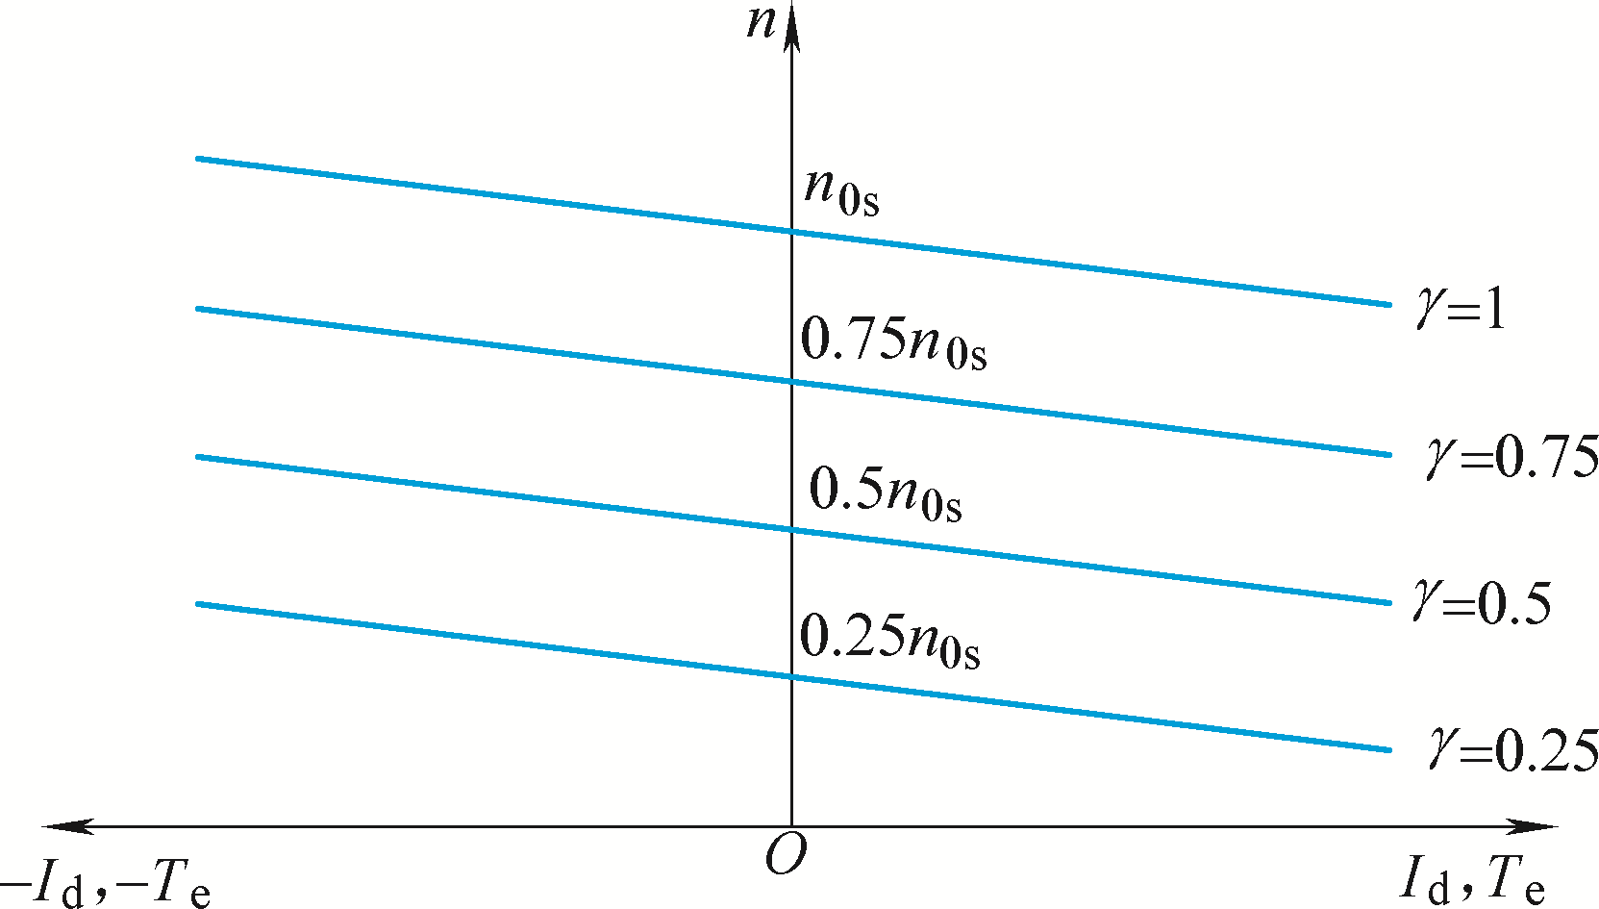
图2-15 直流PWM调速系统（电流连续）的机械特性

Slide 61
3．PWM控制器与变换器的动态数学模型
图2-16 PWM控制器与变换器框图

Slide 62
传递函数
传递函数为
(2-24)
式中：K_{s}——PWM装置的放大系数
T_{s}——PWM装置的延迟时间，
近似的传递函数
(2-25)

Slide 63
4．直流PWM调速系统的电能回馈和泵升电压
PWM变换器的直流电源通常由交流电网经不可控的二极管整流器产生，并采用大电容C滤波，以获得恒定的直流电压。
当电动机工作在回馈制动状态时，电能不可能通过整流装置送回交流电网，只能向滤波电容充电，
形成直流PWM变换器-电动机系统特有的电能回馈问题。

Slide 64
对滤波电容充电的结果造成直流侧电压升高，称作“泵升电压”。
系统在制动时释放的动能将表现为电容储能的增加，
要适当地选择电容的电容量，或采取其它措施，以保护电力电子开关器件不被泵升电压击穿。

Slide 65
图2-17 桥式可逆直流脉宽调速系统主电路的原理图

Slide 66
2.3 稳态调速性能指标和 直流调速系统的机械特性
对于调速系统转速控制的要求：
（1）调速——在一定的最高转速和最低转速范围内调节转速；
（2）稳速——以一定的精度在所需转速上稳定运行，在各种干扰下不允许有过大的转速波动；
（3）加、减速——频繁起、制动的设备要求加、减速尽量快；不宜经受剧烈速度变化的机械则要求起、制动尽量平稳。

Slide 67
2.3.1转速控制的要求和稳态调速性能指标
1、调速范围
生产机械要求电动机提供的最高转速n_{max}和最低转速n_{min}之比称为调速范围，用字母D表示，即
（2-31）
n_{max}和n_{min}是电动机在额定负载时的最高和最低转速，
对于少数负载很轻的机械，也可用实际负载时的最高和最低转速。

Slide 68
2、静差率s
当系统在某一转速下运行时，负载由理想空载增加到额定值所对应的转速降落Δn_{N}与理想空载转速n₀之比：
（2-32）
用百分数表示
（2-33）

Slide 69
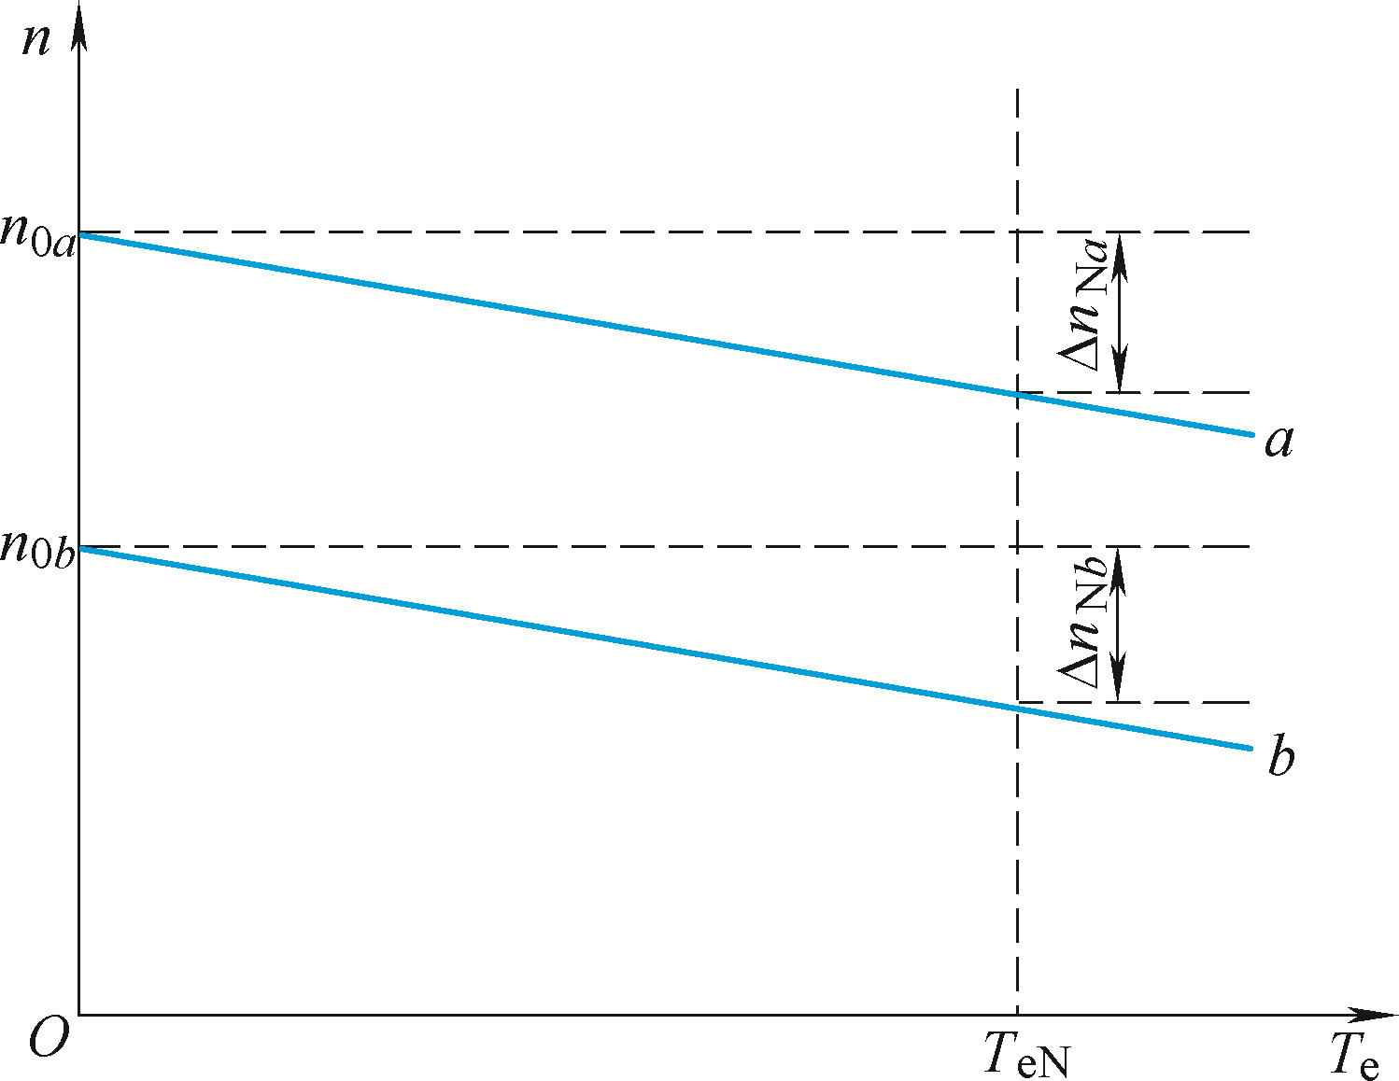
特性a和b的硬度相同，
特性a和b额定速降相同，
特性a和b的静差率不相同。
图2-18 不同转速下的静差率
调速系统的静差率指标应以最低速时所能达到的数值为准。

Slide 70
3. 调速范围、静差率和额定速降之间的关系
（2-34）
对于同一个调速系统，Δn_{N}值是定值。
要求s值越小时，系统能够允许的调速范围D也越小。
一个调速系统的调速范围，是指在最低速时还能满足所需静差率的转速可调范围。

Slide 71
例题2-1
某直流调速系统电动机额定转速为n_{N}=1430r/min，额定速降Δn_{N}=115r/min，
当要求静差率s≤30%时，允许多大的调速范围？
如果要求静差率s≤ 20%，则调速范围是多少？
如果希望调速范围达到10，所能满足的静差率是多少？

Slide 72
解 在要求s≤ 30%时，允许的调速范围为
若要求s≤ 20%，则允许的调速范围只有
若调速范围达到10，则静差率只能是

Slide 73
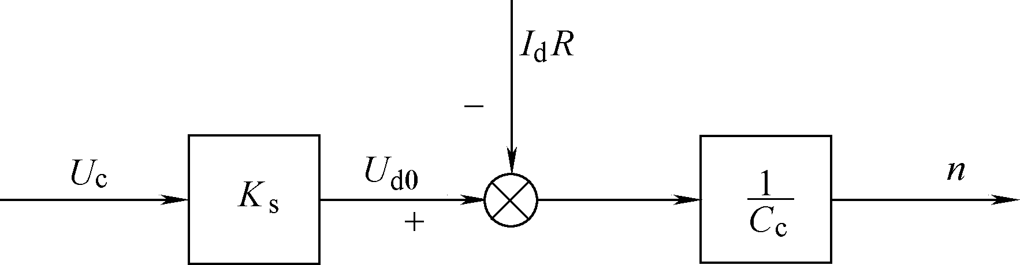
2.3.2开环直流调速系统的性能和存在的问题
开环调速系统，即无反馈控制的直流调速系统。
调节控制电压U_{c}就可以改变电动机的转速。

Slide 74
例题2-2
某龙门刨床工作台拖动采用直流电动机，其额定数据如下：60kW，220V，305A，1000r/min，采用V-M系统，主电路总电阻R=0.18Ω，电动机电动势系数C_{e}=0.2Vmin/r。如果要求调速范围D=20，静差率s≤5%，采用开环调速能否满足？若要满足这个要求，系统的额定速降Δn_{N}最多能有多少？

Slide 75
解:
当电流连续时，V-M系统的额定速降为
开环系统在额定转速时的静差率为
如要求 ， ，即要求

